Slide 1
_ CAPITÁN DE RESPUESTA COMUNITARIA
_ COVID-19 _
_ Entrenamiento en español
_ Versión 7 de mayo, 2020

Slide 2
Contenidos
¿Qué es el coronavirus?
Reporte diario de la Ciudad de Filadelfia
La propagación y prevención de COVID-19
Opciones de tratamiento y prueba
Tu rol como capitán de respuesta comunitaria
Oportunidades de voluntariado
Recursos para la comunidad
Notes:
Image source: https://www.pinterest.com/pin/436708495091565182/

Slide 3
¿QUÉ HACE UN CAPITÁN DE RESPUESTA COMUNITARIA COVID-19?
- Comparte información actualizada sobre la pandemia
- Revisa que sus vecinos estén bien
- Motiva a los demás a seguir la guía de la CDC
- Provee apoyo dando información sobre servicios disponibles a los demás
- Provee apoyo a personas que hablan español

Slide 4
¿QUÉ ES EL CORONAVIRUS / COVID-19?
El COVID-19 coronavirus es considerado como un nuevo virus, cuyo descubrimiento se remonta a Octubre 2019.

Slide 5
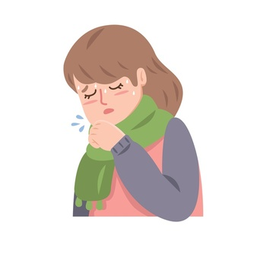
¿QUÉ ES EL CORONAVIRUS / COVID-19?
Hay mucho que aún no conocemos sobre el coronavirus.
Lo que sí sabemos es que se parece mucho a otros viruses respiratorios, como el resfriado común o la influenza.

Slide 6
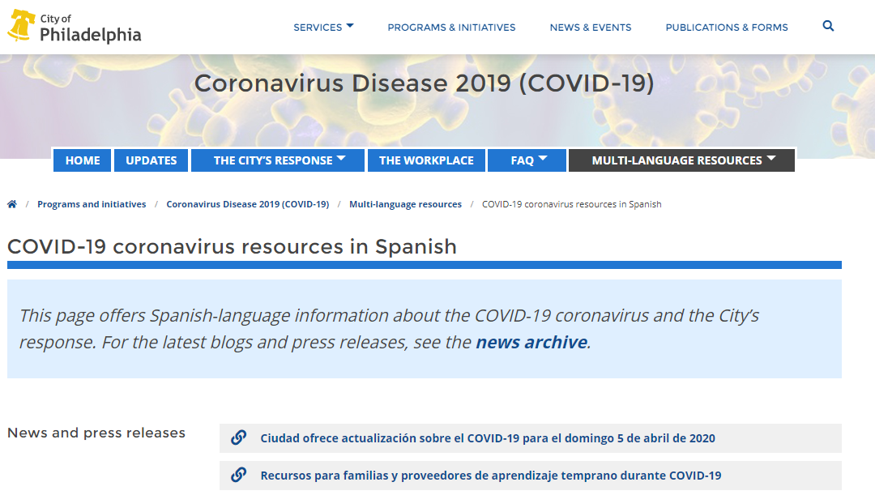
A DIARIO - NUEVA INFORMACIÓN SOBRE COVID-19
bit.ly/philagov-coronavirus-spanish

Slide 7
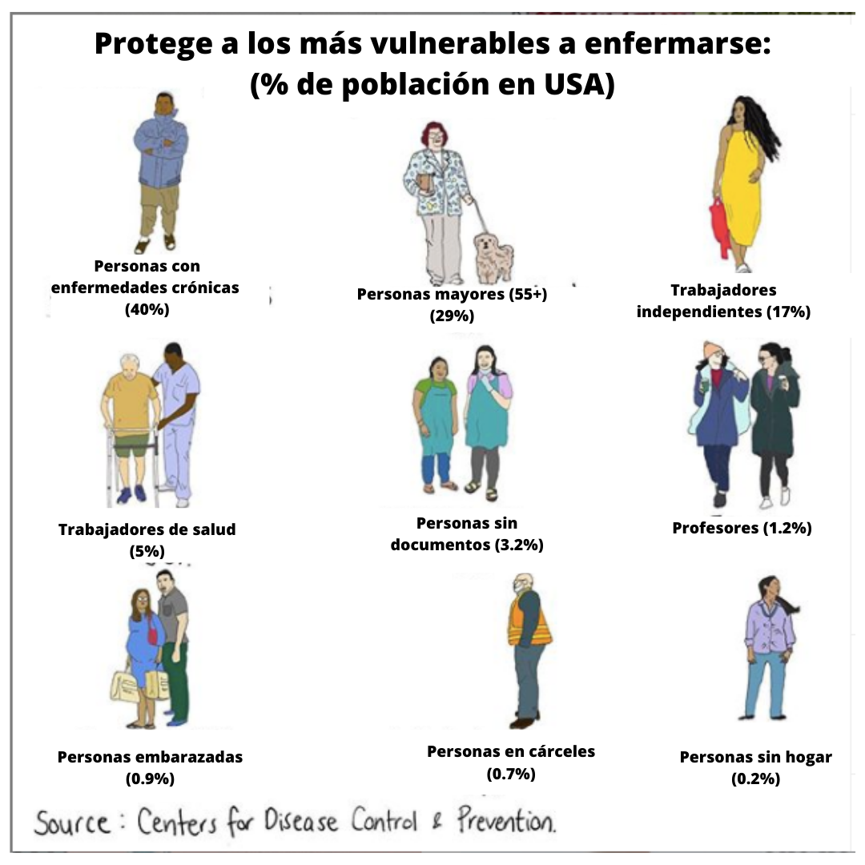
¿QUIÉN ESTÁ EN RIESGO DE ENFERMARSE GRAVEMENTE?
Adultos mayores y personas de edad avanzada. (edad 60+)
Personas inmunocomprometidas.
Aquellos con condiciones de salud preexistentes.
Es importante entender que las personas jóvenes y sanas están en riesgo de contraer COVID-19!
Crédito de la imagen: Mona Chalabi
Notes:
Protege a los más vulnerables a enfermarse:
% de población en USA
Personas con enfermedades crónicas 40%
Personas mayores (55+) 29%
Trabajadores independientes (17%)
Trabajadores de salud (5%)
Personas sin documentos (3.2%)
Profesores (1.2%)
Personas embarazadas (0.9%)
Personas en cárceles (0.7%)
Personas sin hogar (0.2%)
Fuente: CDC

Slide 8
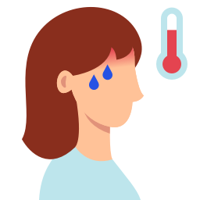
SÍNTOMAS DE COVID-19
Los síntomas más comunes de COVID-19 son:
TOS
FIEBRE
DIFICULTAD AL RESPIRAR
Otros síntomas menos comunes pero posibles, incluyen:
Fatiga
Dolor de músculos o articulaciones
Escalofríos
Dolor de cabeza
Vómito
Diarrea
Pérdida del sentido de olfato y gusto

Slide 9
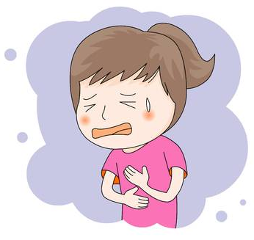
SÍNTOMAS SEVEROS QUE HAY QUE MONITOREAR
Si tienes dificultad al respirar, tos persistente, dolor de pecho, u otros síntomas severos, llama a tu doctor primario, anda a una clínica de emergencia, u hospital.
Llama primero para que sepan que estás en camino.

Slide 10
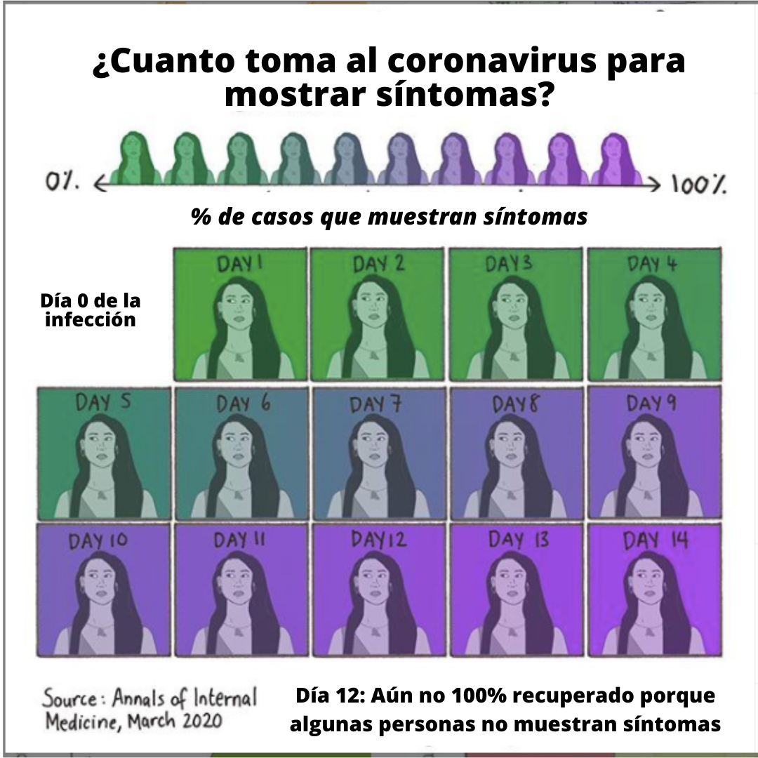
SÍNTOMAS DE COVID-19
La mayoría de las personas que se enferman con coronavirus empiezan a tener síntomas entre 2-14 días después de haberse contagiado.
Crédito de la imagen:: Mona Chalabi
Notes:
¿Cuanto toma al coronavirus para mostrar síntomas?
% de casos que muestran síntomas
Día 0 de la infección
Día 12: Aún no 100% recuperado porque algunas personas no muestran síntomas
Fuente: Annals of Internal Medicine, March 2020

Slide 11
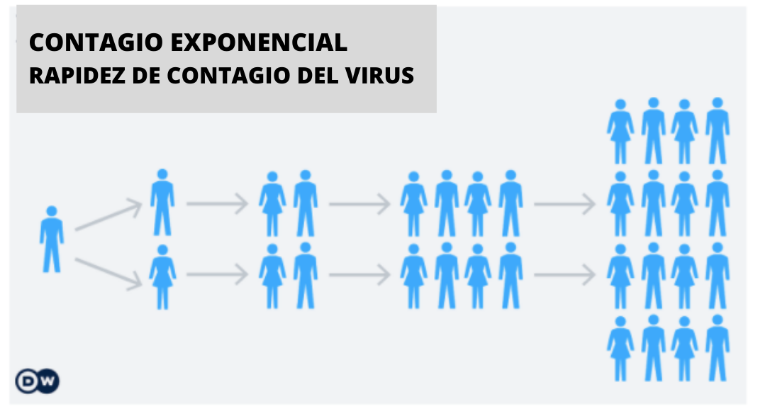
SÍNTOMAS DE COVID-19
Puedes ser portador del virus sin mostrar ningún síntoma de enfermedad.
Fuente: https://www.dw.com/
Notes:
Contagio exponencial
Rapidez de contagio del virus

Slide 12
¿CÓMO SE PROPAGA EL COVID-19?
Se propaga a través del aire cuando una persona infectada estornuda/tose, o habla.
Por medio del contacto personal cercano, como tocar, darse la mano, o compartir objetos.

Slide 13
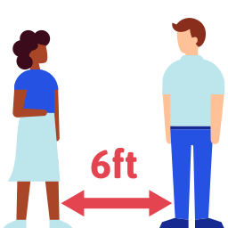
PREVENIR LA PROPAGACIÓN DE COVID-19:
Lava tus manos a menudo con agua y jabón al menos por 20 segundos
Practica el distanciamiento físico incluso mientras te encuentras en cuarentena
Quédate en casa (siempre que puedas) mientras dura el brote para evitar el contacto con los demás

Slide 15
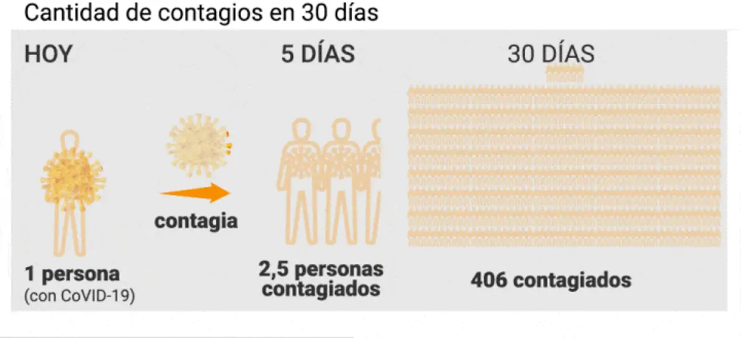
¿POR QUÉ ES CRUCIAL LA DISTANCIA FÍSICA?
Distanciamiento físico:
limita el contacto cercano con otras personas para evitar que te contagies.
Esto previene el potencial contagio de los demás.
Notes:
https://www.infobae.com/salud/2020/03/19/coronavirus-en-argentina-el-grafico-cientifico-que-explica-el-sentido-de-la-cuarentena-total-que-anunciaria-el-gobierno/

Slide 16
¿POR QUÉ ES CRUCIAL LA DISTANCIA FÍSICA?
Distanciamiento físico
frena la propagación del virus,
protege a los centros de salud de ser abrumados,
previene el aplazamiento de los cambios que el virus causa en nuestro día a día.

Slide 17
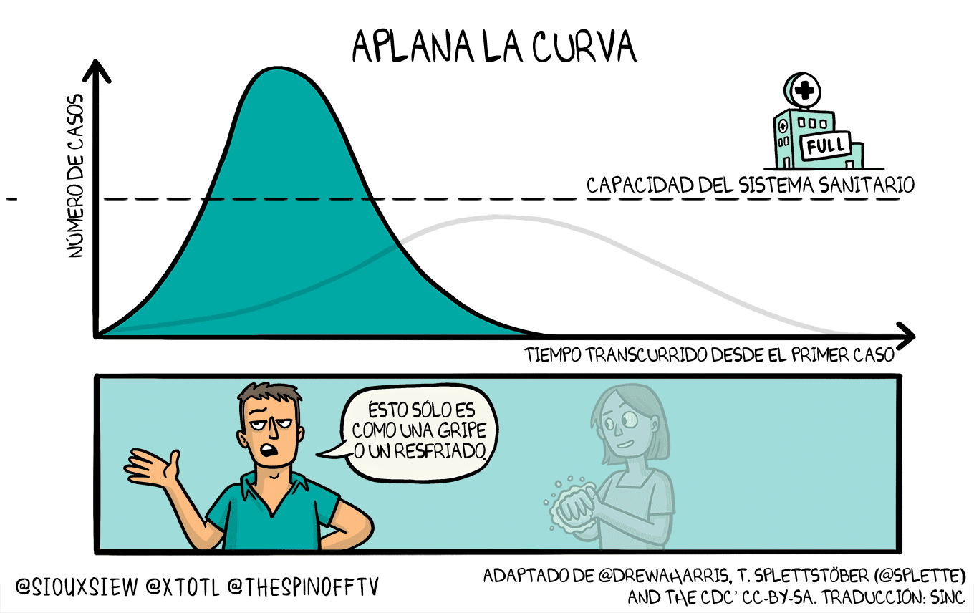
PREVENIR LA PROPAGACIÓN DE COVID-19:
CUARENTENA: Quedarse en casa lejos de los demás por 2 semanas.
AISLAMIENTO: separa a las personas que están enfermas lejos de las personas que no lo están.
Notes:
https://es.wikipedia.org/wiki/Distanciamiento_f%C3%ADsico

Slide 18
PREVENIR LA PROPAGACIÓN DE COVID-19:
A pesar de que nos tenemos que distanciar físicamente para mantenernos a salvo, mantener contacto social con amigos y familia es importante.
¡MANTÉN CONTACTO DIGITAL!
-mensajes de texto
-llamadas por teléfono
-face time / video llamada
-redes sociales
Recuerda, esta crisis nos afecta a todos de diferentes formas.
Aprovecha este momento para consultar cómo están tus seres queridos.

Slide 19
PREVENIR LA PROPAGACIÓN DE COVID-19:
Si debes salir de casa, usa una mascarilla
( puede ser hecha en casa) :
🛒 estás de compras en tiendas esenciales, como el mercado
👩‍⚕️ visitas la oficina de tu doctor
🚍 usas transporte público
👨🏽‍💼 interactúas con clientes de negocios esenciales
🤒 te sientes enfermo, estás estornudando o tosiendo.

Slide 20
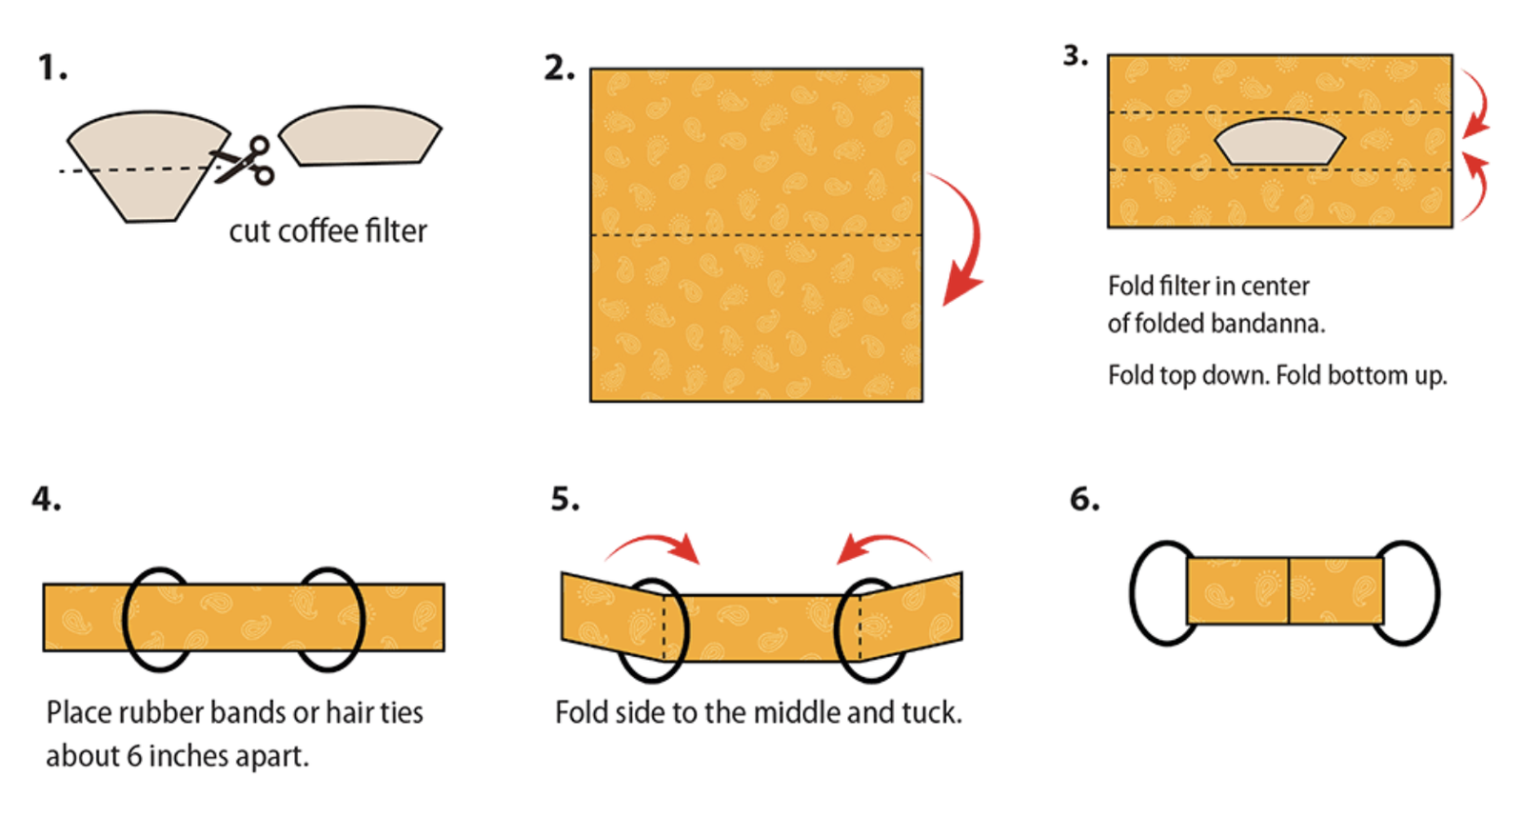
MASCARILLA CASERA SIN COSTURAS:
filtro para café
Coloca el filtro en la mitad del pañuelo y dobla la parte superior e inferior hacia la mitad
Coloca las ligas o bandas elásticas a 6 pulgadas de distancia
Dobla cada lado hacia el medio haciendo un pliegue
Notes:
Lenguage sugerido para el guion
Si tienes un pañuelo o un pedazo de tela y un par de ligas de cabello o bandas elásticas en casa, intenta hacer esta mascarilla casera.
Simplemente coloca el filtro para café en la mitad del pañuelo, y luego dobla la parte inferior y superior del pañuelo de manera horizontal sobre el filtro.
Coloca las ligas o bandas elásticas alrededor del pañuelo. Asegurate de dejar al menos 6 pulgadas de distancia entre las ligas.
Dobla los lados del pañuelo hacia dentro para mantener todo en su lugar
Coloca las bandas elásticas bajo tus orejas para que la mascarilla cubra tu cara.
Fuente: https://www.countryliving.com/diy-crafts/a32110323/how-to-make-no-sew-bandana-face-mask/

Slide 21
PREVENIR LA PROPAGACIÓN DE COVID-19:
Tu mascarilla me protege a mí; mi mascarilla te protege a tí
Aprende cómo hacer tu propia mascarilla aquí: bit.ly/CDCMascarillaCasera

Slide 22
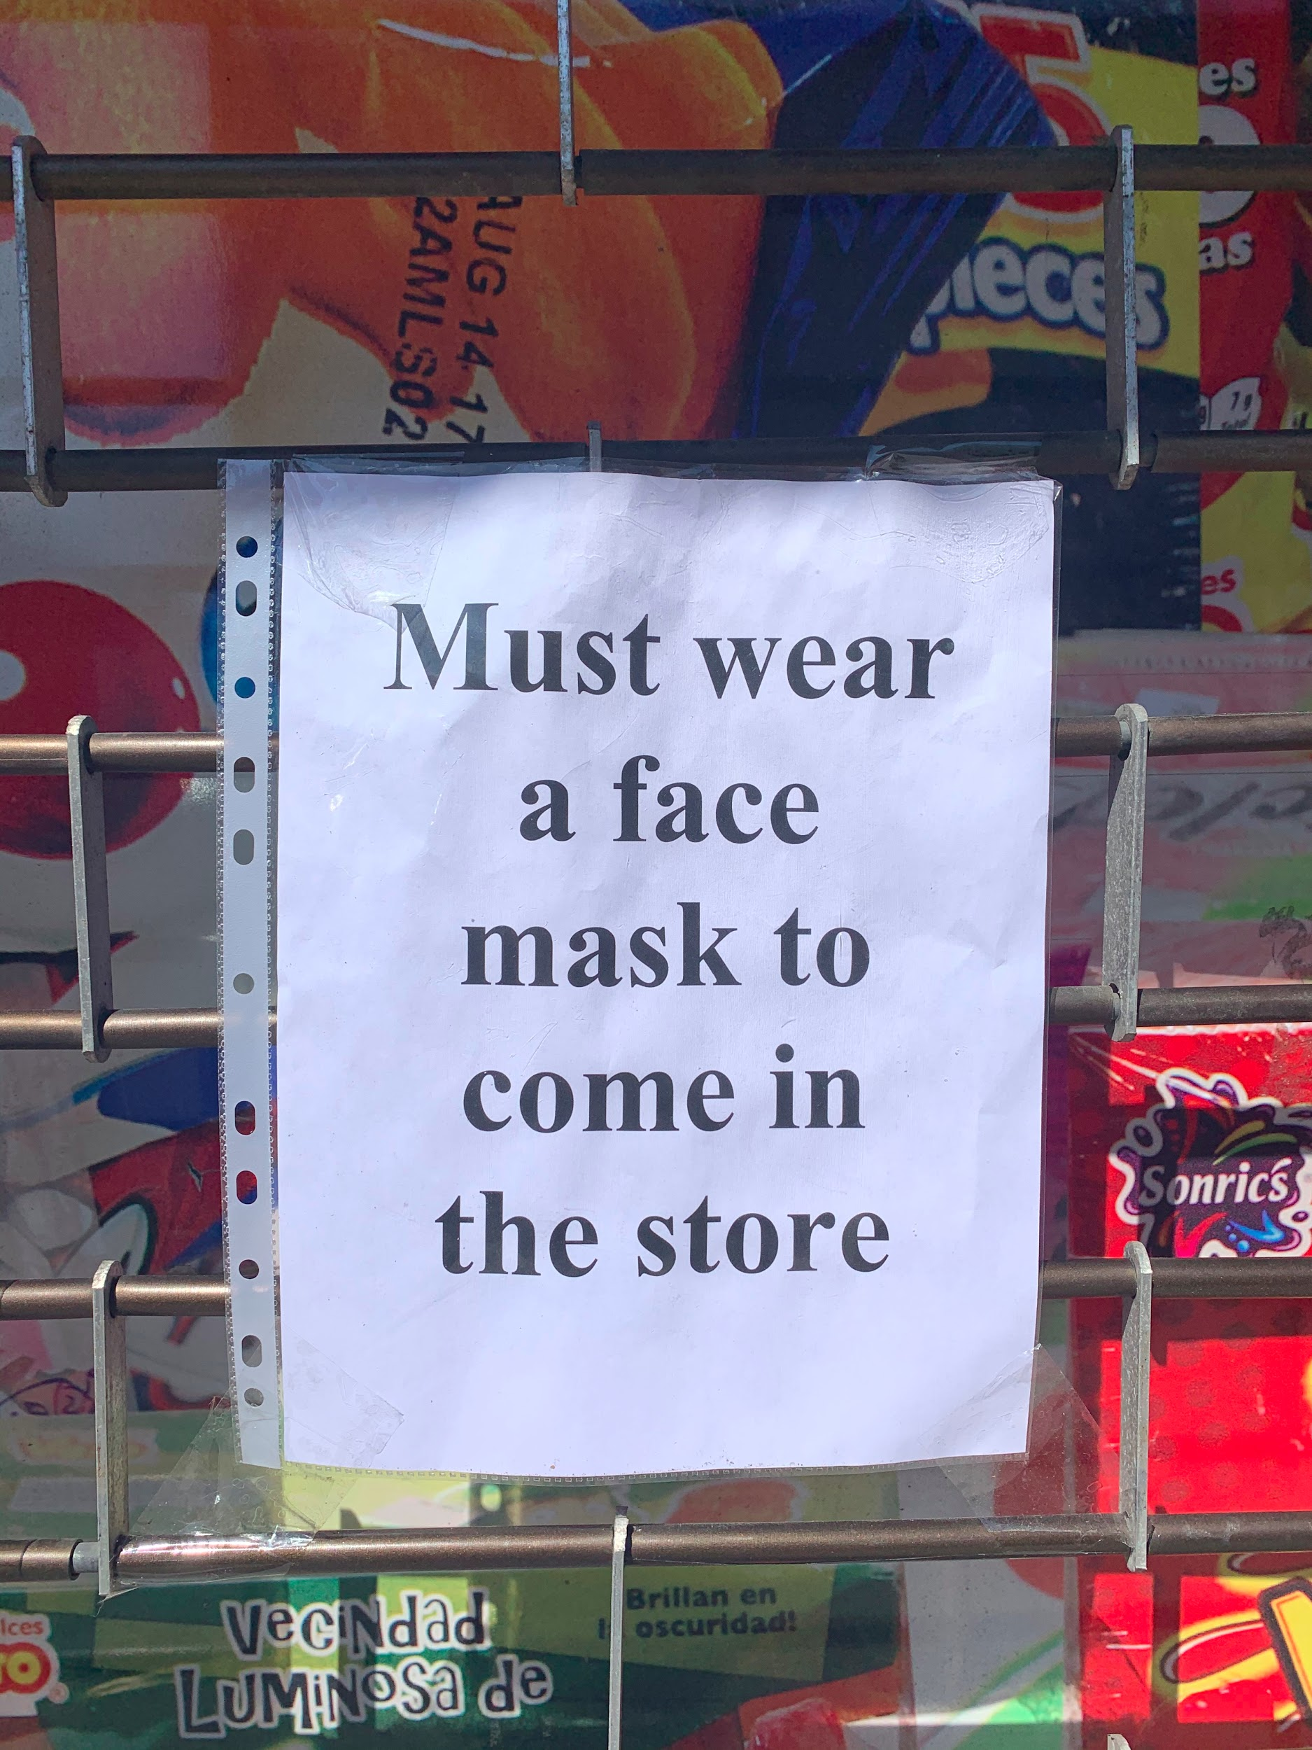
REGULACIONES PARA NEGOCIOS ESENCIALES
El 15 de abril, el Gobernador Tom Wolf anunció nuevas regulaciones para negocios esenciales. Las nuevas regulaciones requieren que aquellos negocios que proveen servicios esenciales al público durante la Orden de Permanencia en Casa cumplan con las siguientes reglas:
Proveer a los empleados con mascarillas.
Requerir que los empleados usen mascarillas durante su turno.
Requerir que los clientes usen mascarillas cuando visiten el sitio
Escalonar las horas de turno para evitar reuniones de grupo
Proporcionar suficiente espacio para mantener distancia física durante descansos y comidas
Conducir reuniones y entrenamientos de forma virtual
Aplicar los 6 pies de distancia siempre que sea posible
Asegurarse de que aquellos empleados que no hablan inglés sepan de los procedimientos a seguir
MASCARILLA REQUERIDA PARA INGRESAR EN EL LOCAL
Encuentra la orden completa aquí: https://bit.ly/WolfWorkerSafety
Para reportar un negocio que no está siguiendo este reglamento, llama al 311.

Slide 23
MULTAS & PENALIDADES
Las penalidades por incumplir las órdenes de la Ciudad respecto a COVID-19, incluyen:
Para negocios: La penalidad por incumplir la orden de operación de negocios o cualquier regulación relacionada a aquella orden es $2,000 por cada violación.
Para individuos: La penalidad por incumplir estas órdenes es $500 por cada violación.
Queda a discreción de las autoridades permitir que se haga un pago menor para evitar ser llevado a corte.

Slide 24
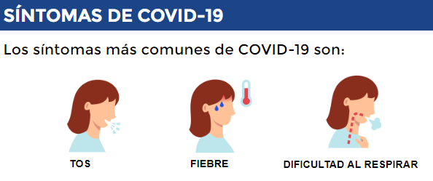
¿QUÉ HACER SI CREES QUE ESTÁS ENFERMO?
Llama a tu doctor si:
Tienes cualquiera de los síntomas,
Has estado expuesto a alguien que obtuvo un resultado positivo en la prueba de coronavirus COVID-19.

Slide 25
¿QUÉ HACER SI CREES QUE ESTÁS ENFERMO?
En primer lugar, debes llamar a tu médico primario.
Visita un centro de salud o
emergencia sólo si tienes síntomas severos.
Llama a 1-800-722-7112
para hablar con un profesional médico (sólo inglés). Para español llama a
Philly311

Slide 26
TRATAMIENTO PARA COVID-19
No existe medicina o cura específica para combatir el COVID-19
QUÉDATE EN CASA
DESCANSA
HIDRÁTATE
CASOS LEVES:
Descansa, toma líquidos, y toma medicina
de venta libre para la gripe/fiebre
Los casos leves normalmente mejoran después de dos semanas.

Slide 27
TRATAMIENTO PARA COVID-19
CASOS SEVEROS:
Dado que no existe una medicina específica para COVID-19, los casos severos son tratados con oxígeno y otros apoyos médicos durante el proceso de recuperación.

Slide 28
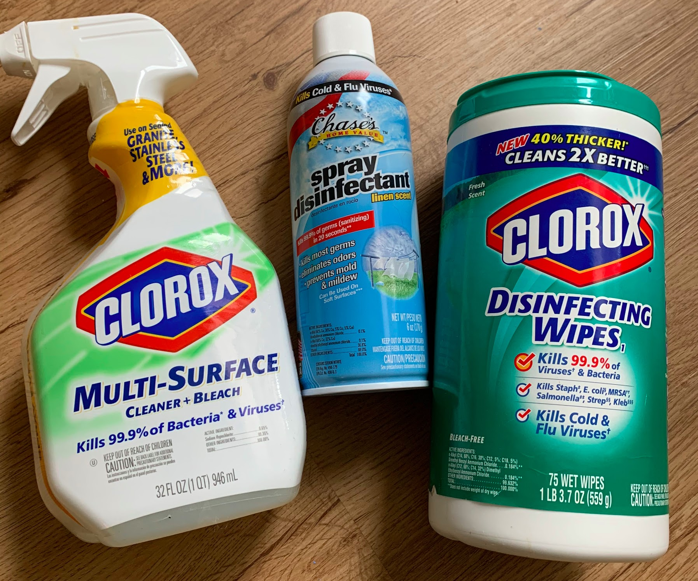
MITOS DE TRATAMIENTO DE COVID-19
NO CONSUMAS DESINFECTANTES.
X
Inyectar o ingerir limpiadores y desinfectantes por cualquier medio puede causar daños físicos graves o la muerte.
SIGUE ÚNICAMENTE EL CONSEJO DE TRATAMIENTO DE MÉDICOS CERTIFICADOS

Slide 29
¿DÓNDE ENCONTRAR INFORMACIÓN SOBRE COVID-19:
cdc.gov/spanish
bit.ly/pagov-coronavirus-spanish
bit.ly/philagov-coronavirus-spanish
Toma en cuenta que en este momento la desinformación puede dificultar el acceso a información certera.
Revisa tus datos y fuentes antes de compartirlos.

Slide 30
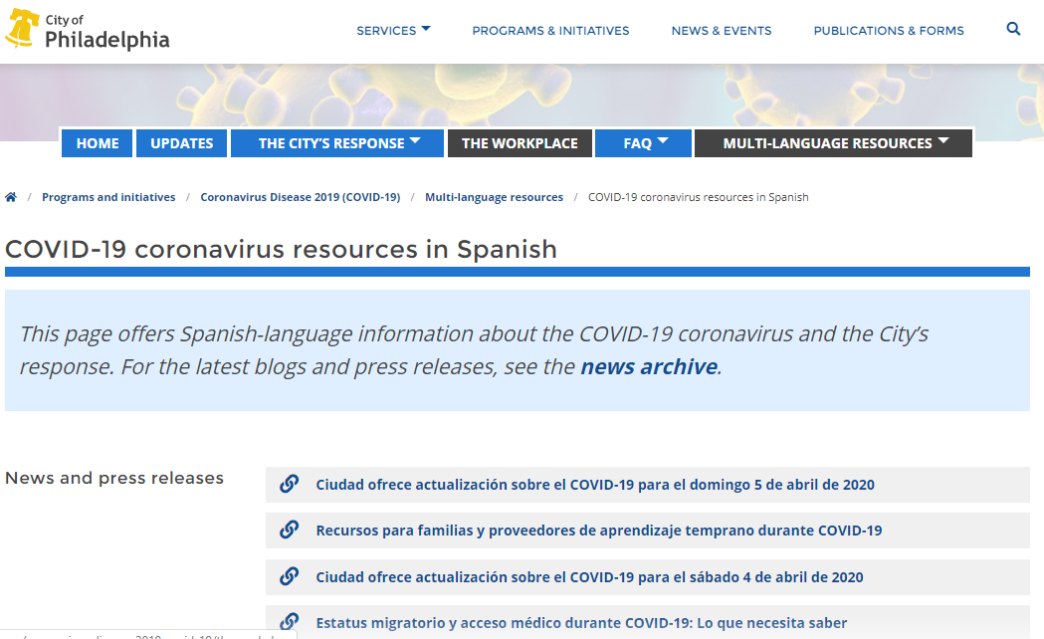
¿DÓNDE ENCONTRAR INFORMACIÓN SOBRE COVID-19:
Para recibir actualizaciones sobre cómo mantenerte sano durante la pandemia, envía el texto COVIDPHL
al # 888-777.

Slide 31
ESTADO MIGRATORIO Y ACCESO A SALUD
El COVID-19 impacta a todos quienes vivimos en Filadelfia.
El virus no distingue entre raza, nacionalidad, o estado migratorio.
Todos quienes lo necesiten, deben buscar cuidado médico.
Encuentra un Centro de Salud Comunitario en https://bit.ly/PhilaHealthCenters
Notes:
https://www.google.com/url?sa=i&url=https%3A%2F%2Fwww.freepik.com%2Ffree-vector%2Fcultural-diversity_4589959.htm&psig=AOvVaw2z6QTCJlO6xzcw2LwNZY5i&ust=1586295004917000&source=images&cd=vfe&ved=0CAIQjRxqFwoTCMj5pMjf1OgCFQAAAAAdAAAAABAD

Slide 32
¿QUÉ HACER SI VES O ERES VÍCTIMA DE UN CRIMEN DE ODIO?
Es ILEGAL atacar a alguien verbal o físicamente por su etnicidad o supuesta infección de COVID-19
Han habido actos de odio y discriminación en contra de individuos basados en la suposición de que son portadores del coronavirus.
Ahora es cuando más necesitamos protegernos los unos a los otros para salir de esto juntos. Si ves algo, di algo.
Si eres víctima o testigo de cualquier crimen, debes llamar al 911
Para reportar incidentes de discriminación y odio, contacta a
Philadelphia Commission on Human Relations al:
215-686-4670 o pchr@phila.gov.
Más información en: www.phila.gov/humanrelations
Reporta de manera anónima a la línea de PCHR llamando a 215-686-2856.

Slide 33
RECURSOS PARA LA COMUNIDAD LGTBIQ+
TODOS tienen derecho a recibir apoyo médico cuando lo necesiten
Encuentra recursos amigables con la comunidad LGTBQ+ para que se mantenga sana y salva durante la pandemia:
Visita bit.ly/COVIDLGBTQ
Notes:
https://www.google.com/url?sa=i&url=https%3A%2F%2Fwww.freepik.com%2Ffree-vector%2Fcultural-diversity_4589959.htm&psig=AOvVaw2z6QTCJlO6xzcw2LwNZY5i&ust=1586295004917000&source=images&cd=vfe&ved=0CAIQjRxqFwoTCMj5pMjf1OgCFQAAAAAdAAAAABAD

Slide 34
¿TE ENCUENTRAS EN UN HOGAR INESTABLE?
Si tú o tus seres queridos están en peligro inmediato, llama al 911
Si piensas que tu estás en una relación abusiva o conoces a alguien que lo está, puedes llamar 24/7 a la línea de violencia doméstica de Filadelfia al
(866) 723-3014.
Hotline Nacional de Violencia Doméstica: 1-800-799-SAFE (7233)
Para más información y otros recursos, visita: bit.ly/HealthyMinds-SurvivorResources

Slide 35
QUÉ HACER SI SOSPECHAS DE ABUSO INFANTIL
Altos niveles de estrés, pérdida de trabajo, presiones financieras, y largas horas juntos han aumentado las instancias de violencia doméstica en el hogar, y los niños y mujeres suelen ser las principales víctimas.
Han habido menos reportes de abuso infantil desde que empezó la Orden de Permanencia en Casa. Ahora que los que niños no tienen espacios seguros o personas adultos a quienes pedir ayuda, muchos casos no son denunciados.
ENCUENTRA APOYO:
Philadelphia Hotline (24/7)
(215) 683-6100
Pennsylvania Hotline (24/7):
(800) 932-0313 o safe2saypa.org
Children Crisis Treatment Center:
215-496-0707
Philadelphia Children’s Alliance:
215-387-9500
CHOP (CARE) Clinic:
215-590-4923

Slide 36
APOYO DE VIVIENDA
La Corte Municipal de Filadelfia NO dictará desalojos forzosos por dos semanas.
Si necesitas una vivienda temporal de emergencia, usa uno de los puntos de acceso de la oficina de servicios para personas sin hogar y pide un intérprete para español para obtener servicios de refugio.
¿VES A ALGUIEN QUE NECESITA REFUGIO?
Llama a (215) 232-1984 para pedir ayuda.

Slide 37
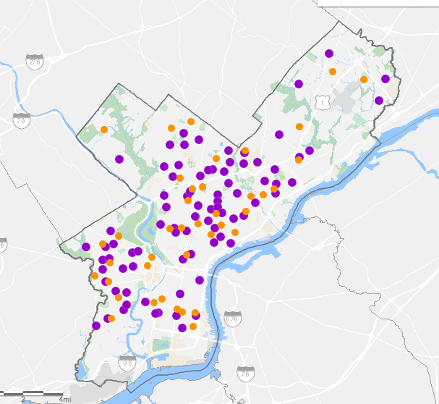
AYUDA ALIMENTARIA
Los centros de distribución de alimentos (puntos anaranjados) están abiertos los lunes y jueves de 10 a.m. - 12 p.m.
Los centros de distribución de alimentos para estudiantes (puntos morados) están abiertos los jueves de 9 a.m. - 12 p.m.
Los residentes no necesitan presentar ninguna identificación ni prueba de ingresos para ser elegible.
Los sitios de comida están respaldados por la Ciudad, el programa de Share Food y Philabundance.
Para actualizaciones diarias visita: bit.ly/philagov-comidasgratis
Envía tu código postal en un texto al 1-800-548-6479 para recibir una lista de centros de comida cercanos

Slide 38
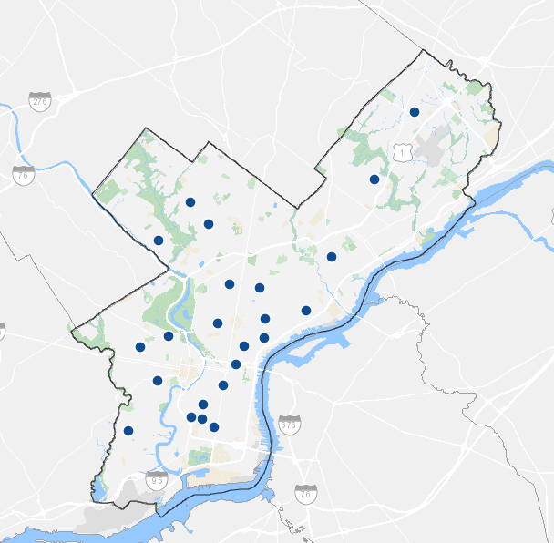
AYUDA ALIMENTARIA PARA PERSONAS MAYORES
Personas mayores (60+) deben llamar antes para reservar su merienda.
Para encontrar el número de un centro cercano, visita bit.ly/PhillySeniorMeals
Si necesitas reservando una merienda
llama a la línea de ayuda de PCA: 215-765-9040
(Servicio disponible en inglés y español)
Notes:
Icons made by <a href="https://www.flaticon.com/authors/freepik" title="Freepik">Freepik</a> from <a href="https://www.flaticon.com/" title="Flaticon"> www.flaticon.com</a>

Slide 39
`
AYUDA ALIMENTARIA
Si necesitas comida y no puedes salir de tu hogar debido a una discapacidad, llama a Liberty Resources para registrarte en el programa de envío gratuito de alimentos, empezando en mayo.
Llama o envía un texto a 215-709-9619
Envía un correo electrónico a food@libertyresources.org
Notes:
Icons made by <a href="https://www.flaticon.com/authors/freepik" title="Freepik">Freepik</a> from <a href="https://www.flaticon.com/" title="Flaticon"> www.flaticon.com</a>

Slide 40
APOYO PARA CUIDADORES DE NIÑOS
Los Residentes pueden recoger comida y suministros para bebés gratuitos
Muchos centros requieren cita, asegúrate de llamar antes
Descarga la app Pacify para acceder apoyo virtual gratuito para personas en lactancia
Usa el código de acceso PHILLY
para acceso 24/7
Para encontrar un centro cercano y otros recursos,
visita bit.ly/philagov-familias
Notes:
Icons made by <a href="https://www.flaticon.com/authors/freepik" title="Freepik">Freepik</a> from <a href="https://www.flaticon.com/" title="Flaticon"> www.flaticon.com</a>

Slide 41
CENTROS DE COMIDA “STEP UP TO THE PLATE”
Organizaciones locales y donantes se han reunido para establecer Step Up to the Plate:
dos centros de distribución de comida y acceso a recursos relacionados con COVID-19 para personas sin hogar.
Los centros están ubicados en:
Pista Norte de City Hall (cerca de la clinica de “Hub of Hope” del Project HOME) Intersección de las calles East Clearfield y Ruth en Kensington, cerca de Prevention Point
Notes:
https://philanthropynetwork.org/sites/default/files/Step%20Up%20To%20The%20Plate%20One%20Sheet.pdf

Slide 42
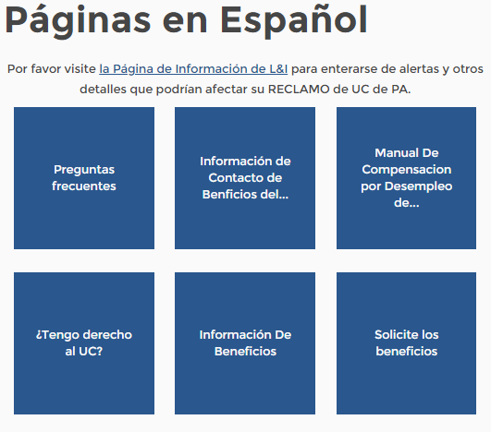
APOYO PARA DESEMPLEO
Trabajadores en Pensilvania quienes perdieron su trabajo a causa del COVID-19 pueden ser elegibles para recibir compensación por desempleo y beneficios del trabajador.
VISITA: UC.PA.GOV/ESPAÑOL
Notes:
https://www.uc.pa.gov/espa%c3%b1ol/Pages/default.aspx

Slide 43
Estamos pasando tiempos difíciles.
Recuerda revisar que tus seres queridos y tú se encuentren bien.
Filadelfia, cuidemos de nuestra salud mental, juntos.
Obtén ayuda ahora: llama al Hotline de Crisis al 215-685-6440

Slide 44
PREGUNTAS FRECUENTES SOBRE EL ESTÍMULO ECONÓMICO
¿Quiénes?
Toda residente documentado que no sea reclamado como dependiente por otra persona recibirá un pago único.
¿Qué?
La mayoría de adultos recibirán un pago de $1,200. Para individuos que ganan más de $75,000 o más, los pagos serán menores. Los hogares recibirán $500 por niño que sea menor de 17 años.
¿Cómo?
Si el Servicio de Impuestos Internos (IRS) tiene la información bancaria que reportaste en tu declaración de impuestos de 2019 y 2018, te harán una transferencia directa para hacerte llegar el dinero.
Para personas que no declaran impuestos, visita https://bit.ly/IRSingresarinfo
Notes:
https://www.cnn.com/2020/04/01/politics/stimulus-money-distribution-individuals/index.html

Slide 45
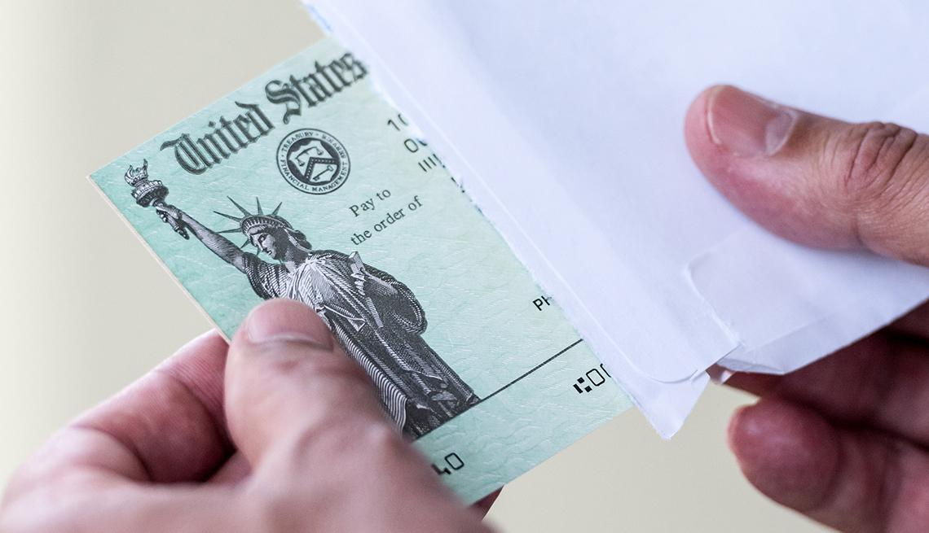
PREGUNTAS FRECUENTES SOBRE EL ESTÍMULO ECONÓMICO
¿Cuándo?
La primera ronda de estímulos incentivos saldrán la semana del 13 de abril para las personas que tengan registrado su información de depósito directo con el IRS o si tienen un número de seguro social.
Para individuos que no hayan proporcionado su información al IRS, los cheques empezarán a ser enviados en mayo.
La Tesorería espera enviar 5 millones de cheques a la semana.
Esta información está sujeta a cambios a discreción de la Tesorería y el IRS.
Notes:
https://www.cnn.com/2020/04/01/politics/stimulus-money-distribution-individuals/index.html

Slide 46
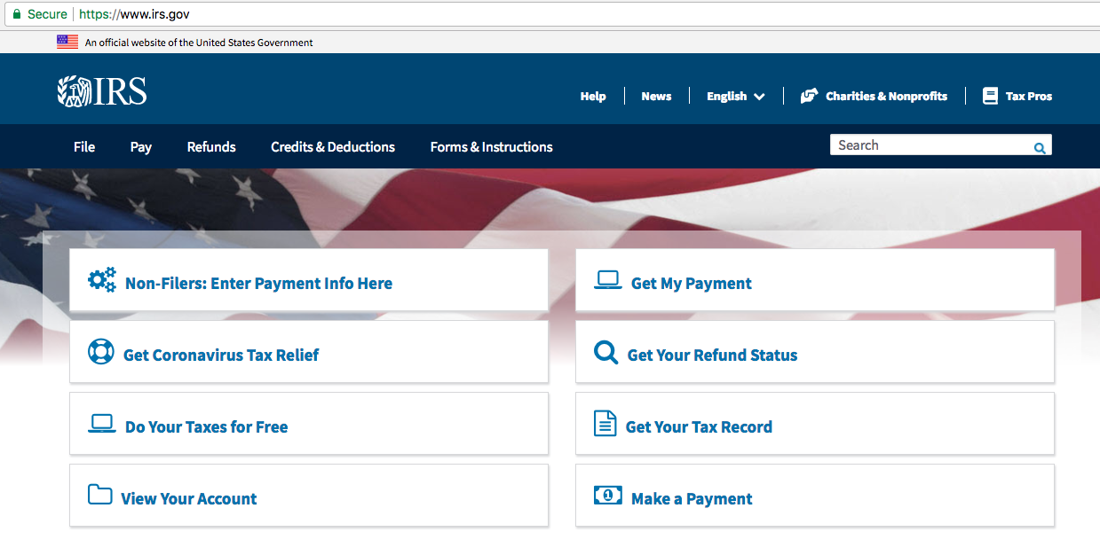
¡EVITA ESTAFAS!
No compartas tu información bancaria o información personal sensible a nadie
Para proporcionar tu información si no enviaste tu declaración de impuestos
Para ver el estado de tu pago
Para reportar una estafa, contacta a la Unidad de Análisis y Detección de Fraude, envía un correo a PA-PVPITFRAUD@pa.gov.
Notes:
https://www.cnn.com/2020/04/01/politics/stimulus-money-distribution-individuals/index.html

Slide 47
PREGUNTAS FRECUENTES SOBRE EL ESTÍMULO ECONÓMICO
¿Está sujeto a impuestos el pago?
No. La cantidad que la persona recibe como estímulo económico no cuenta como ingresos sujetos a impuestos.
¿Tengo que devolver el dinero que reciba?
No. No tendrás que devolver el dinero que recibas en el futuro.
Notes:
https://www.cnbc.com/2020/04/13/will-you-have-to-pay-back-the-coronavirus-stimulus-check.html

Slide 48
APOYO PARA ARTISTAS
Alivio Emergente para el Teatro de Filadelfia:
Micro-ayuda de $300 para individuos cuyos ingresos se han visto afectados por COVID-19. Las aplicaciones están abiertas para TODOS quienes trabajan en la industria del teatro. La ayuda es distribuida por orden de llamada. PARA APRENDER MÁS, VISITA: theatrephiladelphia.org/
Fondo “Emergency Gap Fund for Philly’s Black Working Artists” Ayuda de $500 para ayudar a artistas Afroamericanos que viven en Filadelfia a mantenerse sanos y salvos durante la crisis de COVID-19. PARA APRENDER MÁS, VISITA: villagearts.org

Slide 49
AYUDA FINANCIERA PARA ARTISTAS
El Programa de Apoyo a las Artes COVID-19 proporcionará hasta $500 para artistas y hasta $1,000 para pequeñas organizaciones de arte y cultura en Filadelfia, y municipalidades cercanas.
Esta ayuda está enfocada en organizaciones culturales que tengan presupuestos anuales de menos de $250,000 y en artistas quienes necesitan apoyo urgente.
A pesar de que los fondos son limitados, los fondos se otorgarán de forma periódica cuando si nuevos fondos se hacen disponibles.
Creative PHL tiene una compilación de oportunidades para becas y ayuda financiera.
PARA APRENDER MÁS Y APLICAR, VISITA CREATIVEPHL.ORG/OPPORTUNITIES/

Slide 50
FONDO DE SOLIDARIDAD PARA ORGANIZAR DURANTE COVID-19
El Fondo Comunitario Bread & Roses lanzó el Fondo de Solidaridad para organizar durante COVID-19 para apoyar a grupos grassroots que están organizando a sus comunidades durante la crisis.
Aquellos grupos que hayan sido impactados o estén haciendo trabajo directamente relacionado a la crisis de COVID-19 pueden aplicar para hasta $10,000 visitando:
breadrosesfund.org/solidarityfundapply/

Slide 51
ACCESO A INTERNET
Internet Essentials es un programa para hogares de bajo recursos que actualmente no tienen acceso al Internet en casa.
Durante la crisis de COVID-19, cada nuevo cliente recibirá dos meses de servicio de internet gratuito.
Aplica en: apply.internetessentials.com

Slide 52
CHROMEBOOKS PARA ESTUDIANTES
Aquellas familias con niños dentro de K-12 en el Distrito Escolar de Filadelfia que necesiten un Chromebook para hacer tarea escolar en casa pueden recoger uno de los Centros de Apoyo para Padres y Familias.
Para aprender más, visita:
philasd.org/chromebooks
CENTROS DE APOYO TECNOLÓGICO PARA FAMILIAS
LUNES-VIERNES
9AM-4PM

Slide 53
APOYO PARA APRENDIZAJE DIGITAL
El Hotline del Distrito Escolar
para estudiantes y familias:
(215)-400-5300
Abierto de Lunes a Jueves
9:30 am - 11:30 am
Interpretación disponible en 10 idiomas
Para encontrar más recursos y tips relacionados al aprendizaje digital durante el cierre de escuelas, visita https://bit.ly/PhillyDigitalLearning

Slide 54
FONDO JUMP START PARA ESCUELAS
El Jump-Start Philly Schools Fund, tiene como objetivo responder a las necesidades inmediatas de estudiantes y familias de bajos recursos durante el cierre de escuelas ocasionado por COVID-19.
Objetivos:
Cerrar la brecha digital
Ayudar en la transición a aprendizaje virtual
Preparar para la recuperación académica
Todo estudiante debe tener la oportunidad de continuar su aprendizaje, sin importar de dónde vienen o la escuela a la que van.
Visita philaschoolpartnership.org para obtener más información e involucrarse.
Notes:
Philadelphia area donors have come together to launch the Jump-Start Philly Schools Fund, aimed at meeting the immediate needs of low-income students and families across the city during the school closures caused by the COVID-19 pandemic, and providing resources to support schools and teachers when they eventually transition students back to full-time learning environments.
Jump-Start Philly Schools Fund aims to raise $6 million or more to address the needs for students. The first round of grants will help to supply laptop computers to 15,000 students who need them for learning at home.
Students must have the opportunity to continue learning while they are home, regardless of where they live in the city or what kind of school they go to. This program aims to reduce barriers for students to stay on track in school during the COVID-19 crisis.
https://philaschoolpartnership.org/

Slide 55
CAMBIOS EN LAS OPERACIONES DE WIC:
Women, Infants, and Children (WIC), la oficina para mujeres, infantes, y niños concederá beneficios por correo. Aún están recibiendo aplicaciones.
WIC provee servicios a residentes de Pensilvania:
Mujeres embarazadas
Mujeres que estén amamantando (un año de posparto)
Mujeres hasta con 6 meses de posparto, que no estén amamantando
Bebés y niños menores de 5 años, incluyendo hijos adoptivos
Elegibilidad: Los aplicantes deben:
Vivir en Pensilvania
Tener una necesidad alimenticia o médica
Tener ingresos anuales que no excedan el 185% de las pautas de pobreza del gobierno federal (Si recibes SNAP, MA, or TANF, puedes ser elegible sin importar tus ingresos anuales.)
WIC no requiere prueba de ciudadanía.

Slide 56
Cambios en las operaciones de las utilidades
El Departamento de Agua no va a cerrar el paso de agua para personas que no hayan pagado hasta el 15 de Mayo. El agua potable no se ve afectada por el virus.
PGW, el sistema de gas ha suspendido terminaciones por falta de pago hasta el 1 de Mayo de 2020. PGW tiene planeado no establecer un cargo por nuevos pagos tardíos.
PECO, el sistema de electricidad, ha suspendido la desconexión de servicios y no va a establecer cargos por pagos tardíos hasta el 1 de Mayo de 2020.
La basura se va a recolectar en horario normal. El reciclaje se va a recolectar pasando una semana.
(LIHEAP) el programa de asistencia energética para hogares de bajos recursos, ayuda a mantener a hogares a salvo mediante iniciativas que asisten con el costo de energía, incluyendo:
Facturas de electricidad
Crisis de energía
Climatización
Teléfono: (202) 401-9351 https://www.acf.hhs.gov/ocs/programs/liheap

Slide 57
CORTES EN FILADELFIA
Las cortes del Primer Distrito Judicial (cortes en Filadelfia) van a continuar cerradas para funciones no-esenciales hasta el 29 de Mayo, 2020.
Aquellos informados de tener “Jury Duty” , NO tienen que reportarse, durante este tiempo.
Para más información y actualizaciones en los servicios disponibles, visita www.courts.phila.gov/covid-19

Slide 58
Cambios en las operaciones de SEPTA:
EL SERVICIO LÍNEA DE VIDA empieza el Jueves, 9 de Abril en todos los modos de transporte para enfocarse en proveer acceso a trabajadores esenciales, incluyendo hospitales, mercados de comida y otros servicios vitales.
Encuentra los nuevos horarios en SEPTA.ORG
Encuentra rutas hacia negocios esenciales y hospitales usando el mapa en bit.ly/SeptaEssential
Protege a los empleados de SEPTA - usa una mascarilla cuando uses transporte público
Notes:
We are chaging septa so let´s wait on this graphic until then.

Slide 59
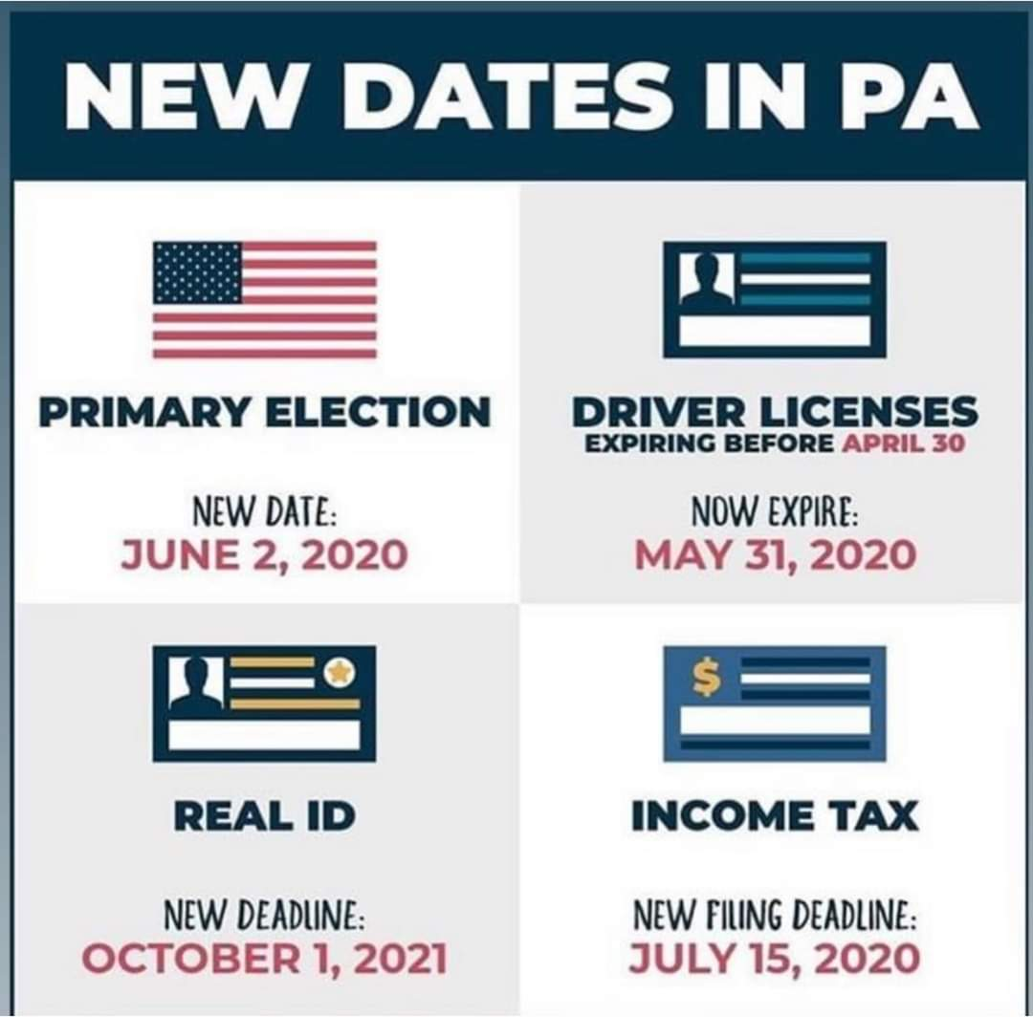
UPDATES TO ESSENTIAL SERVICES:
NUEVAS FECHAS EN PA
NUEVAS FECHAS LÍMITE:
Al igual que el Censo 2020, ahora puedes registrarte para votar en línea por primera vez en la historia. También te puedes registrar por correspondencia.
No estás seguro de que estás registrado en tu nueva dirección?
Revisa el estado de tu registro: www.pavoterservices.pa.gov/
Para apoyo en otros idiomas visita: bit.ly/pagov-language-support
Elecciones primarias
Nueva fecha: 6/2/2020
Licencias de conducir
Ahora expiran: 3/31/2020
ID real:
Nueva fecha límite: 10/21/2021
Impuestos:
Nueva fecha límite:
7/15/2020
Notes:
Elecciones primarias
Nueva fecha: 2 de junio de 2020
Licencias de conducir. Ahora expiran el 31 de Marzo de 2020
Identificación real: Nueva fecha limite: 1 de Octubre de 2021
Impuestos: Nueva fecha limite: 15 de julio, 2020

Slide 60
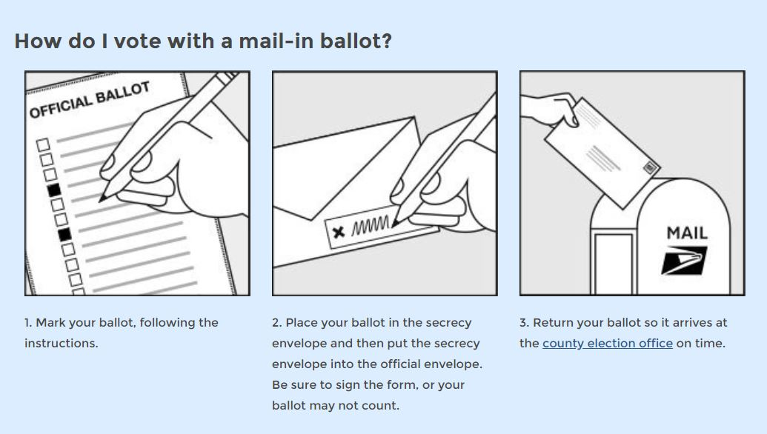
MAIL - IN BALLOT
UPDATES TO ESSENTIAL SERVICES:
¿Cómo se vota por correo?
Marca tu voto siguiendo las instrucciones
Pon tu papeleta de votación en el sobre seguro y luego en el sobre oficial. Asegúrate de firmar o puede que tu voto no sea contado
Envía tu voto por correo para que llegue a tiempo.
Notes:
https://www.pa.gov/guides/voting-and-elections/#VotingbyMail-InBallot
Cómo se vota por correo?
Marca tu voto siguiendo las instrucciones.
Pon tu papeleta de votación en el sobre seguro y luego en el sobre oficial. Asegúrate de firmar o puede que tu voto no sea contado
Envía tu voto por correo para que llegue a tiempo.

Slide 61
APLICA HOY PARA ENVIAR TU VOTO POR CORRESPONDENCIA
UPDATES TO ESSENTIAL SERVICES:
La fecha límite para registrarse para votar es 18 de mayo.
Regístrate para votar
Las aplicaciones para enviar tu voto por correspondencia están disponibles hasta el 26 de mayo.
ENVÍA TU APLICACIÓN HASTA
las 5pm del día de elecciones.
ENVÍA TU VOTO HASTA
las 8pm del día de elecciones.
Notes:
https://www.pa.gov/guides/voting-and-elections/#VotingbyMail-InBallot
Regístrate para votar
Suministra tu aplicación hasta
Las 5pm del día de elecciones.
Suministra tu voto hasta las 8pm del día de elecciones

Slide 62
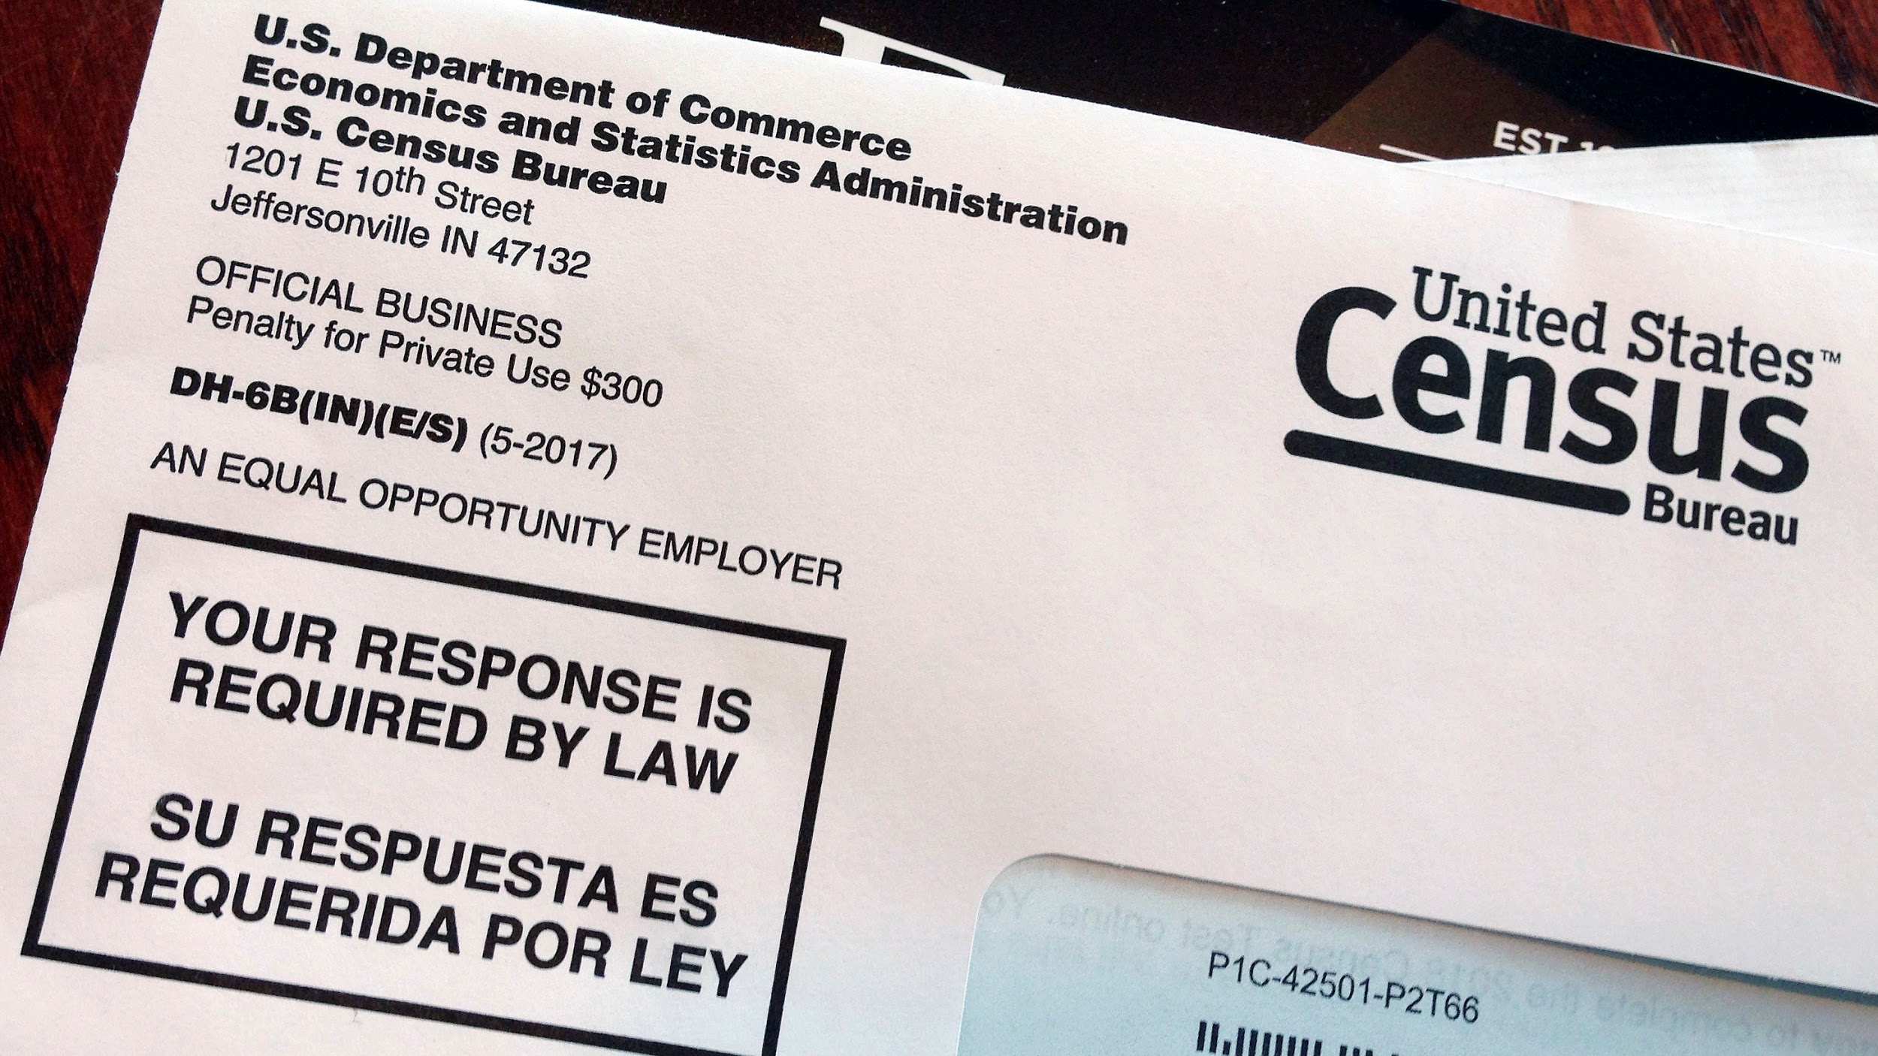
CENSO 2020 - ¡TÚ CUENTAS!
UPDATES TO ESSENTIAL SERVICES:
Necesitamos que toda persona en Filadelfia se cuente en el Censo 2020 para asegurarnos de recibir el apoyo federal para recuperarnos de COVID-19
Anda a 2020census.gov, o llama a 844-330-2020, o busca el cuestionario que llegará por correo
¿POR QUÉ COMPLETAR EL CENSO?
TODA persona cuenta, sin importar su estado migratorio
(Tu respuesta es confidencial, también)
Representación política
Representación demográfica
Fondos financieros por los próximos 10 años

Slide 63
PHILLY311
UPDATES TO ESSENTIAL SERVICES:
Para más información sobre COVID-19 y la asesoría más reciente sobre eventos sociales, contacta a Philly 311.
Teléfono: 3-1-1 en un celular, o 215-686-8686
Correo electrónico: philly311@phila.gov
Twitter: @philly311
Página web: Phila.gov/311
App móvil: Philly 311 (iOS / Android)
Horario:
Semana: 8:00 am - 8:00 pm
Fin de semana: 8:00 am - 8:00 pm
Apoyo en 250 otros idiomas está disponible por teléfono y app
Notes:
https://www.pa.gov/guides/voting-and-elections/#VotingbyMail-InBallot

Slide 64
TU ROL COMO EMBAJADOR COMUNITARIO:
¡Gente común que se se ayuda el uno al otro!
Éstas son algunas de las formas en las que puedes ayudar a tu comunidad:
Comparte en redes sociales sobre tu experiencia en este entrenamiento usando el #CommunityCaptainPHL
Difunde el mensaje
Habla con tu familia, amigos, y vecinos sobre la información que aprendiste en este entrenamiento
Motiva
a que todos sigan las recomendaciones de la CDC
Revisa que tus vecinos estén bien
Llama a tus vecinos para asegurarte de que tienen lo que necesitan

Slide 65
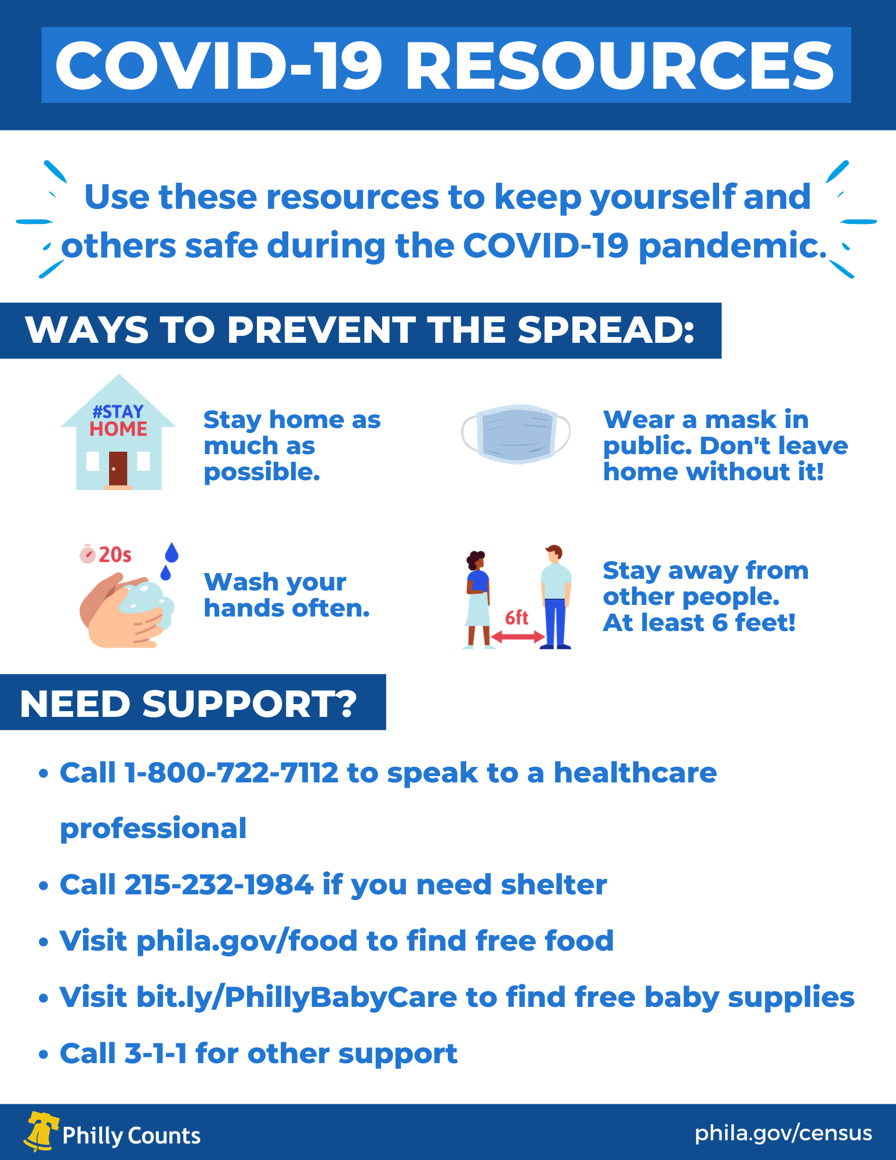
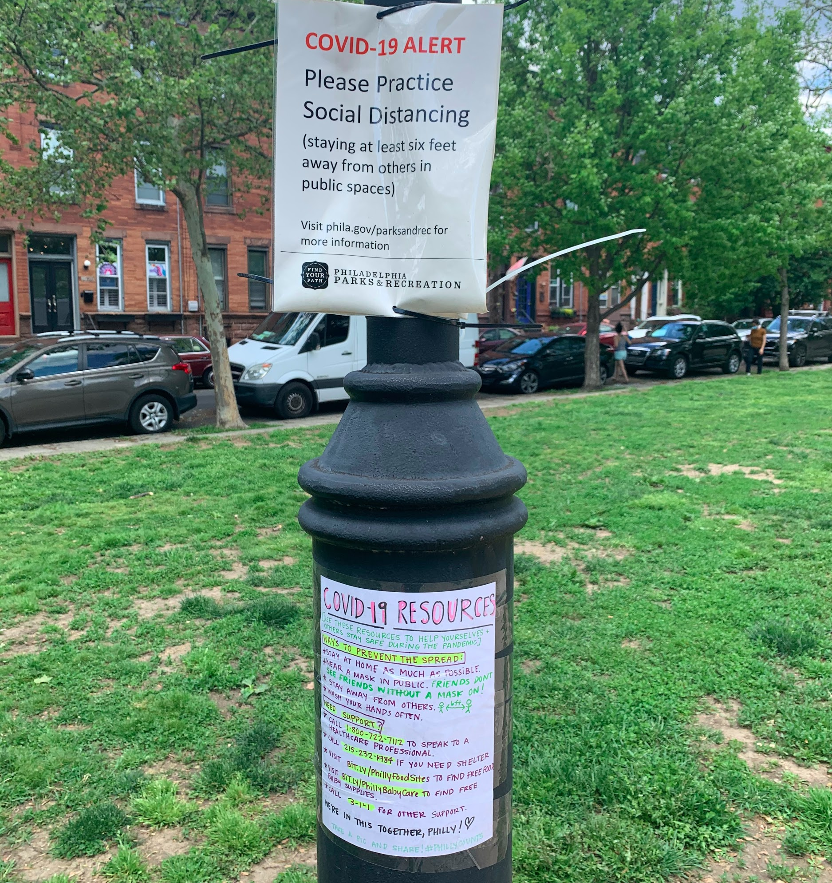
TOMA ACCIÓN!
Comparte esta información con tus vecinos
Imprime este recurso y cuelgalo en tu barrio
¿No tienes impresora? ¡No hay problema! Escribelo a mano.

Slide 66
Oportunidades adicionales de voluntariado
Sé voluntario en un centro de distribución de alimentos: La Ciudad necesita ayuda empacando y distribuyendo paquetes de comida a quienes han sido impactados por la pandemia. Visita www.serve.phila.gov para más información,
Únete al Philadelphia Medical Reserve Corp: un grupo de voluntarios que dan servicios a la Ciudad en casos de emergencias de salud pública. Se necesitan voluntarios clínicos y no clínicos. Tienes que ser mayor de 18 años. Visita www.serve.phila.gov para más información.
Haz llamadas con Philly Counts: Estamos llamando a hogares alrededor de la ciudad para revisar que estén seguros y que tengan todo lo que necesitan para mantenerse a salvo durante la pandemia.
Visita https://bit.ly/COVIDPhoneBank para registrarte a una sesión de llamadas.

Slide 67
¡SIGUE ADELANTE Y APOYA A TU COMUNIDAD!
COMPARTE CONOCIMIENTO COMPARTE RECURSOS COMPARTE AMABILIDAD
¡Y MANTENGÁMONOS A SALVO LOS UNOS A LOS OTROS!

